Slide 1


Slide 2
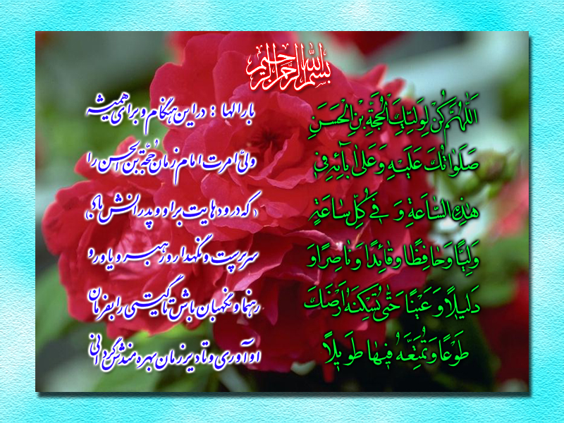

Slide 3

نام پیامبر(ص) در زبان رومی چه بود؟
2-فارقلیطا
1-المنحنا
4-اسپینا
3-شرحبیل

Slide 4

پاسخ شما نادرست مي باشد

Slide 5

پاسخ شما صحيح مي باشد

Slide 6

2- نجران در مرز کدام مناطق است؟
2- حجاز و یمن
1-ربع الخالی و یمن
4-حجاز و ایران
3-قحطان و حجاز

Slide 7
پاسخ شما نادرست مي باشد

Slide 8

پاسخ شما صحيح مي باشد

Slide 9

3-مصداق ابناءنا در آیه مباهله در زمان غیبت چه کسی است؟
2-امام حسن و امام حسین علیهم السلام
1-فقهای زمان غیبت
4- حضرت مهدی (عجل الله تعالی فرجه الشریف)
3-امیرالمومنین (علیه السلام)

Slide 10
پاسخ شما نادرست مي باشد

Slide 11

پاسخ شما صحيح مي باشد

Slide 12

4-مباهله به چه معناست؟
2- دعا برای یکدیگر
1- درخواست عذاب برای طرف دروغگو
4- مورد ب و ج
3- مصافحه با یکدیگر

Slide 13
پاسخ شما نادرست مي باشد

Slide 14

پاسخ شما صحيح مي باشد

Slide 15

5-کدام یک از کتاب زیر در کلیسای نجران
مورد برسی قرار نگرفت؟
2-صحیفه شمعون
1- صحیفه شیث
4- صحیفه ادریس
3-صحیفه ابراهیم

Slide 16
پاسخ شما نادرست مي باشد

Slide 17

پاسخ شما صحيح مي باشد

Slide 18

6-جزیه مقرر شده در زمان پیامبر(ص)
چند حُله بود؟
2-1400
1-1000
4-2000
3-1600

Slide 19
پاسخ شما نادرست مي باشد

Slide 20
پاسخ شما صحيح مي باشد

Slide 21

7- آیه ی مباهله کدام آیه از کدام سوره ی قرآن است؟
1- آیه 59 سوره ی نساء
2- آیه 61 سوره آل عمران
3-آیه 61 سوره احزاب

Slide 22
پاسخ شما نادرست مي باشد

Slide 23
پاسخ شما صحيح مي باشد

Slide 24
8-عقد برادری بین مهاجر و انصار
در چه روزی برقرار شد؟
2- روز مباهله
1-در حجه الوداع
4-روز عید فطر
3- پس از جنگ بدر

Slide 25
پاسخ شما نادرست مي باشد

Slide 26
پاسخ شما صحيح مي باشد

Slide 27
9-مباهله در جه روزی از هفته انحام شد
2-دوشنبه
1-شنبه
4-چهارشنبه
3-سه شنبه

Slide 28
پاسخ شما نادرست مي باشد

Slide 29
پاسخ شما صحيح مي باشد

Slide 30
10-صلح نامه مسلمانان و مسیحیان پس از ترک
مباهله با نظارت و به دست چه کسی نگاشته شد؟
2-امیرالمومنین(علیه السلام)
1- پیامبراکرم (صلی الله علیه و آله)
4- هیچکدام
3-اسقف اعظم نجران

Slide 31
پاسخ شما نادرست مي باشد

Slide 32
پاسخ شما صحيح مي باشد

Slide 33
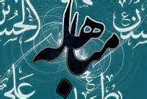

Slide 34

التماس دعا

Slide 36


Slide 37
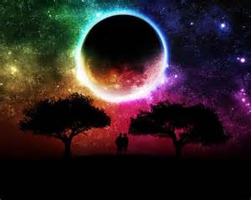

Slide 38


Slide 39


